Slide 1
OpenClassrooms Formation IA Engineer Projet 3 : Préparez des données pour un organisme de santé publique

Slide 2
Contexte de l’analyse
L'agence Santé publique France souhaite améliorer sa base de données Open Food Facts permettant à tous de connaitre la qualité nutritionnelle des produits.
Pour ajouter un produit à cette base open source, il est nécessaire de remplir de nombreux champs textuels et numériques, ce qui peut conduire à des erreurs de saisie et à des valeurs manquantes.
L'agence Santé publique France confie à notre entreprise la création d'un système de suggestion ou d'auto-complétion pour aider les usagers à remplir plus efficacement la base de données, même si cette dernière venait à être légèrement modifiée.
Notre objectif : nettoyer et explorer les données en interne afin de déterminer la faisabilité de cette idée d'applications.

Slide 3
Base de données Open Food Fact
Elle est composée de 162 variables dont 106 sont de type flottant et 56 de type objet. 320771 produits ont été entrés.
Les variables sont séparées en quatre sections :
Les informations générales sur la fiche du produit :
Un ensemble de tags (catégorie du produit, origine des ingrédients, ...)
Les ingrédients composants les produits et leurs additifs éventuels
Des informations nutritionnelles (quantité en gramme d'un nutriment pour 100 grammes du produit)
Pour plus d'informations sur les différentes variables : https://world.openfoodfacts.org/data/data-fields.txt
119 variables ont plus de 70% de valeurs manquantes
Nous choisissons la variable catégorielle « pnns_groups_1 » qui a 71,5% environ de valeurs manquantes et 10 valeurs possibles (après nettoyage des différentes typographies) comme variable cible à suggérer ou auto-compléter,

Slide 4
Nettoyage et sélection
Pour travailler sur notre variable cible, « pnns_groups_1 » :
Suppression des lignes produits n’ayant pas de valeurs pour notre variable cible.
Nous sélectionnons 14 variables à conserver avec moins de 50% de valeurs manquantes dans notre base nettoyée et qui seront pertinentes pour prédire notre cible :
pnns_groups_1, pnns_groups_2, product_name, main_category_fr, energy_100g, proteins_100g, fat_100g, carbohydrates_100g, salt_100g, sodium_100g, sugars_100g, saturated-fat_100g, nutrition_grade_fr, nutrition-score-fr_100g.
Suppression des doublons (lignes produits strictement identiques)
Imputation en NaN des valeurs quantitatives aberrantes :
-15 < nutrition-score-fr_100g < 40
0 < energy_100g < 4000
0 < autres variables finissant par « _100g » < 100
A la fin, il reste 14 variables et 86242 lignes produits à analyser.

Slide 5
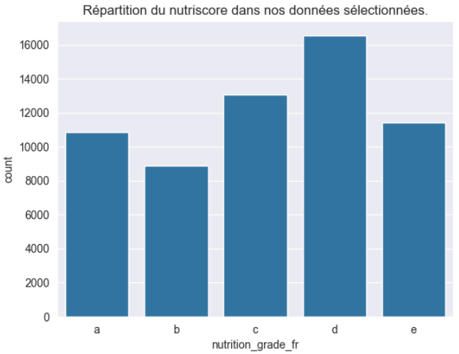
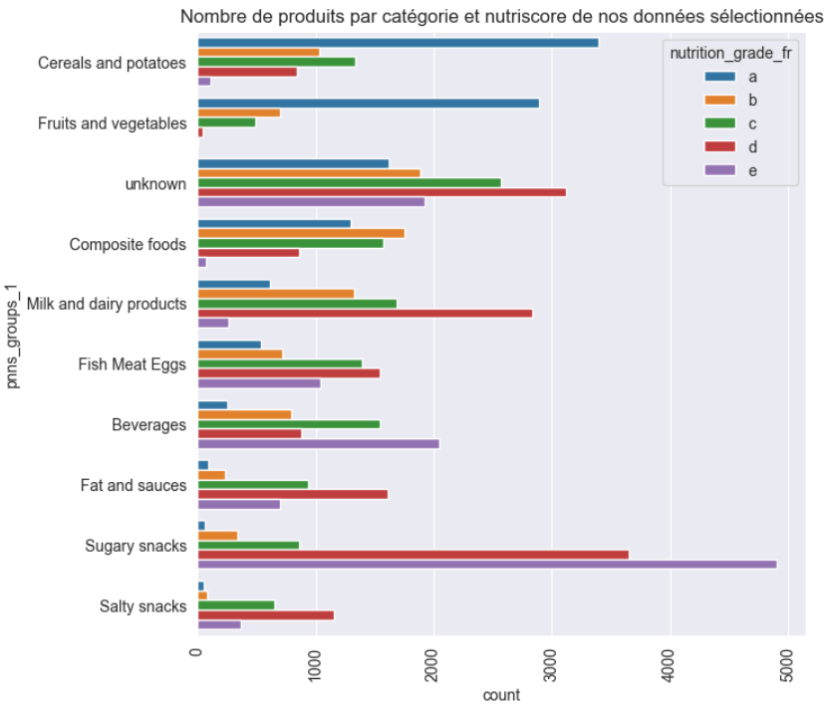
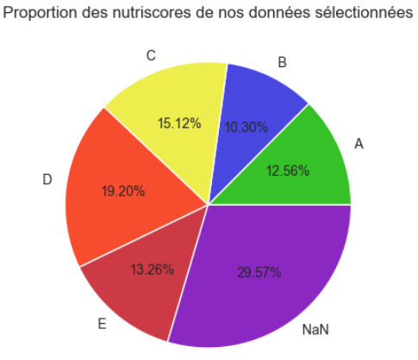
Analyse des données sélectionnées
Variables catégorielles :

Slide 6
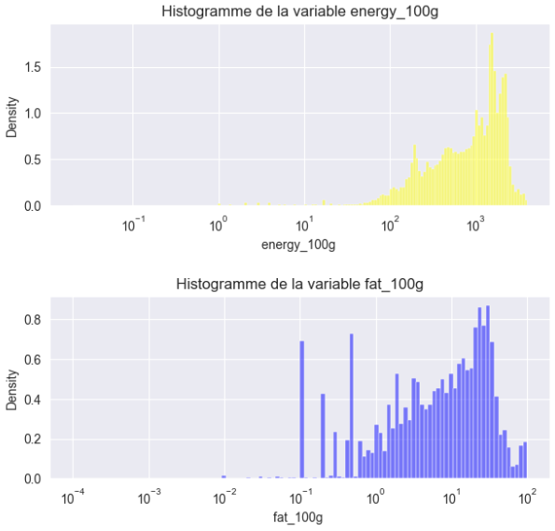
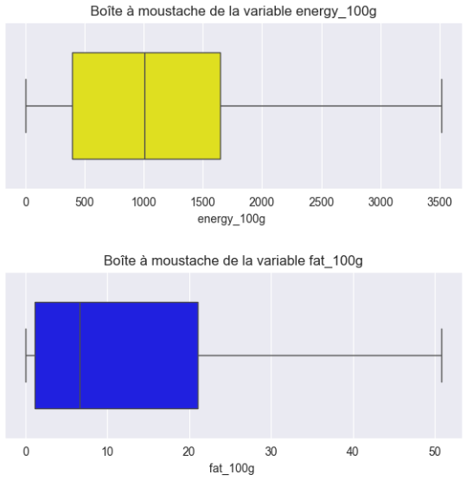
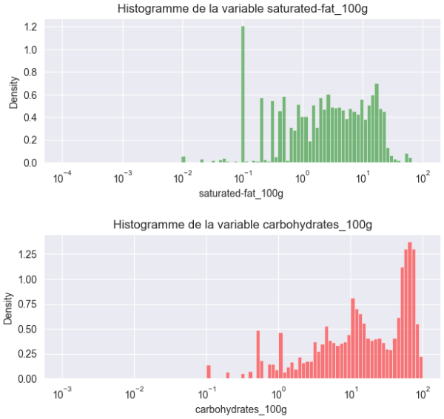
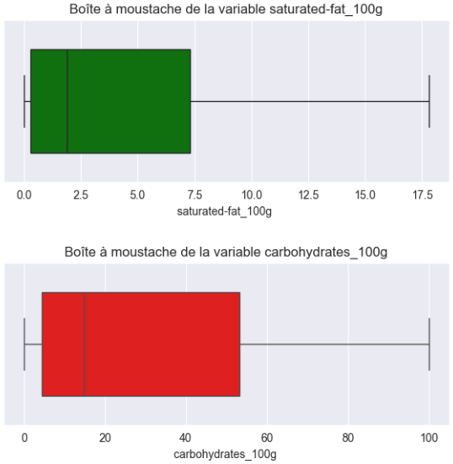
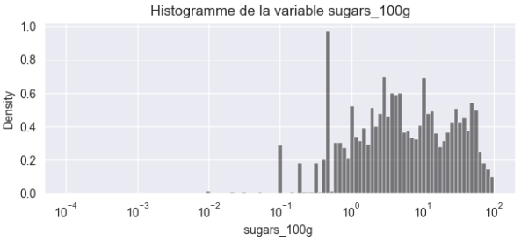
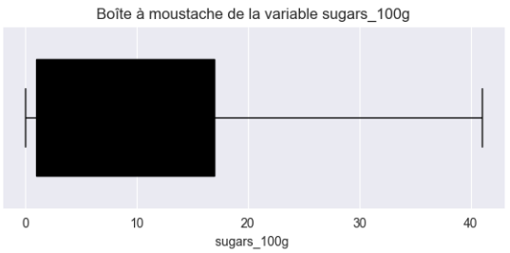
Variables quantitatives :

Slide 7
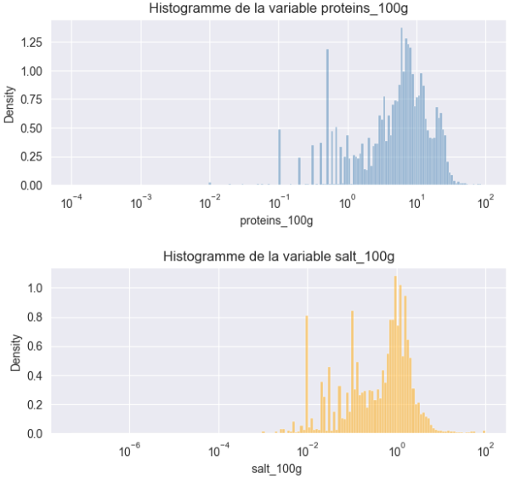
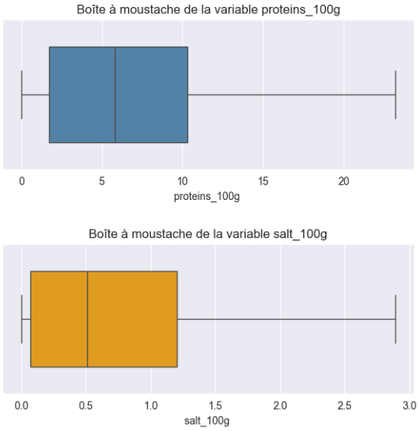
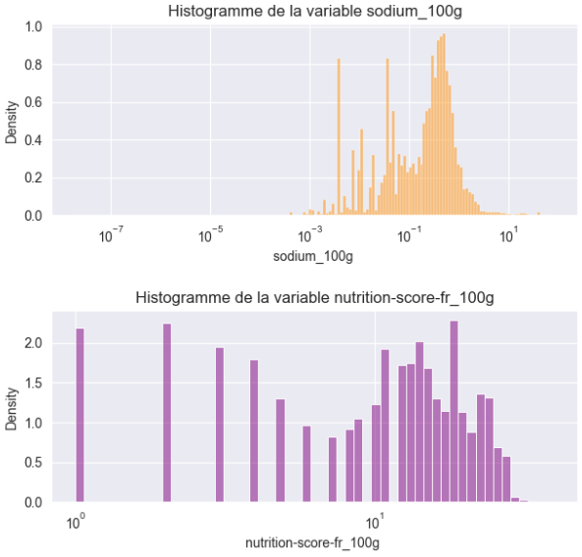
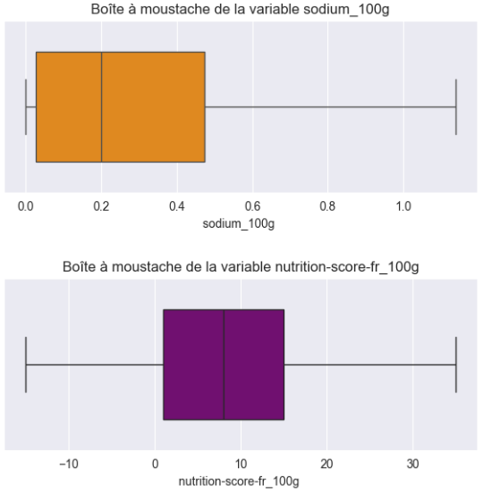
Variables quantitatives (suite) :

Slide 8
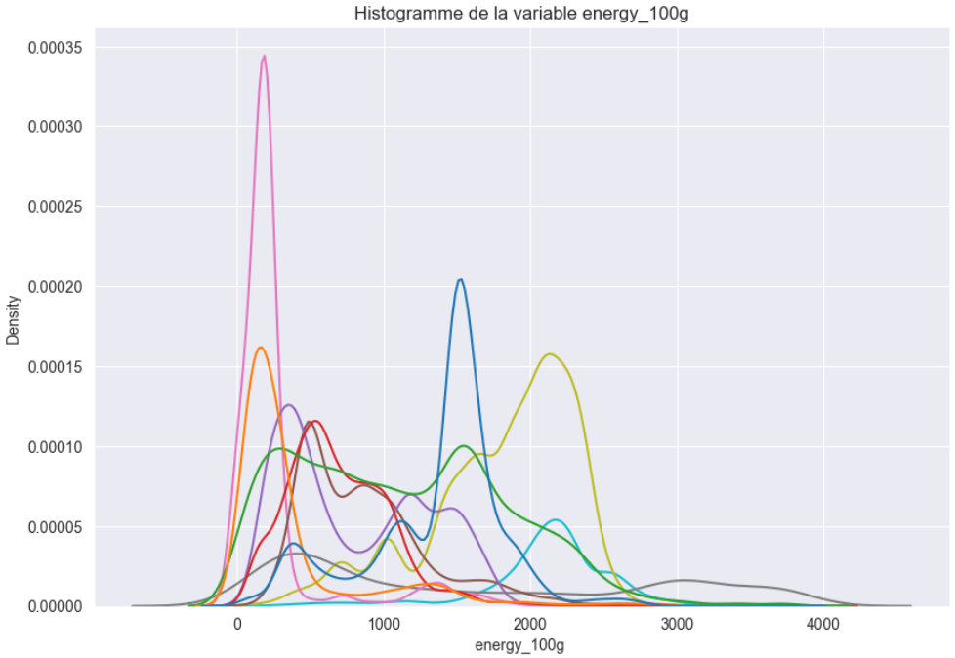
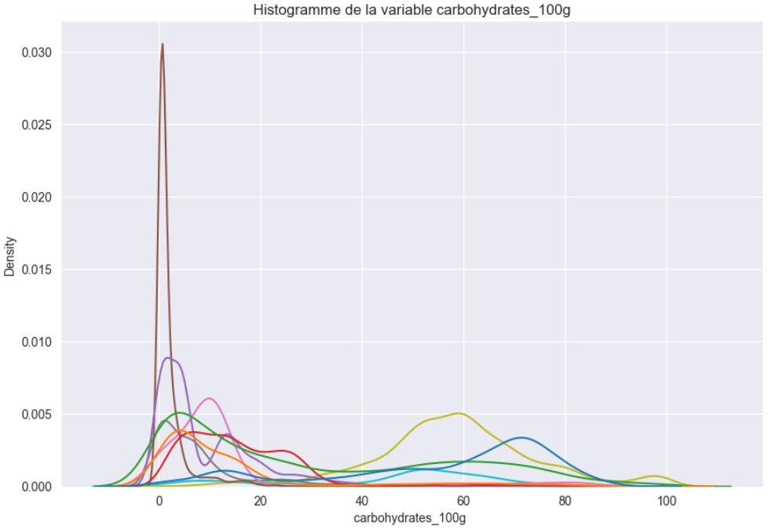
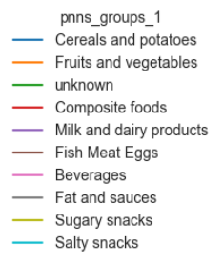
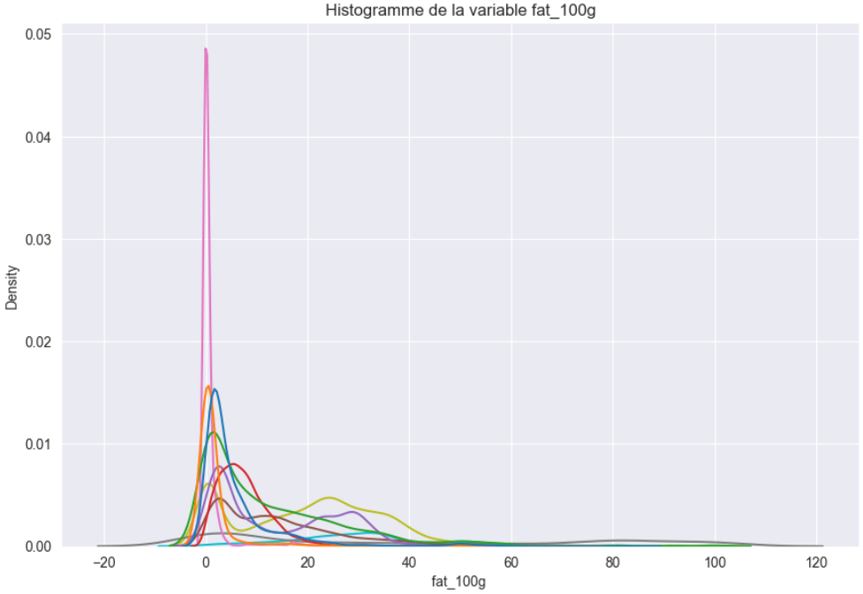
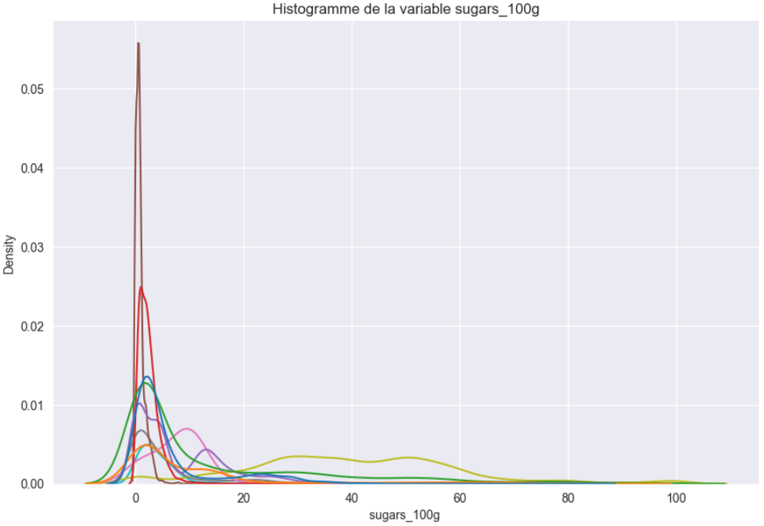
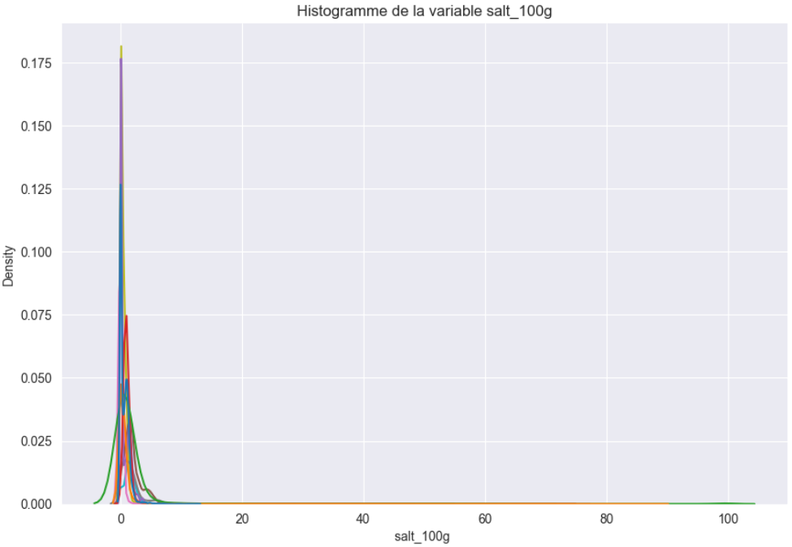
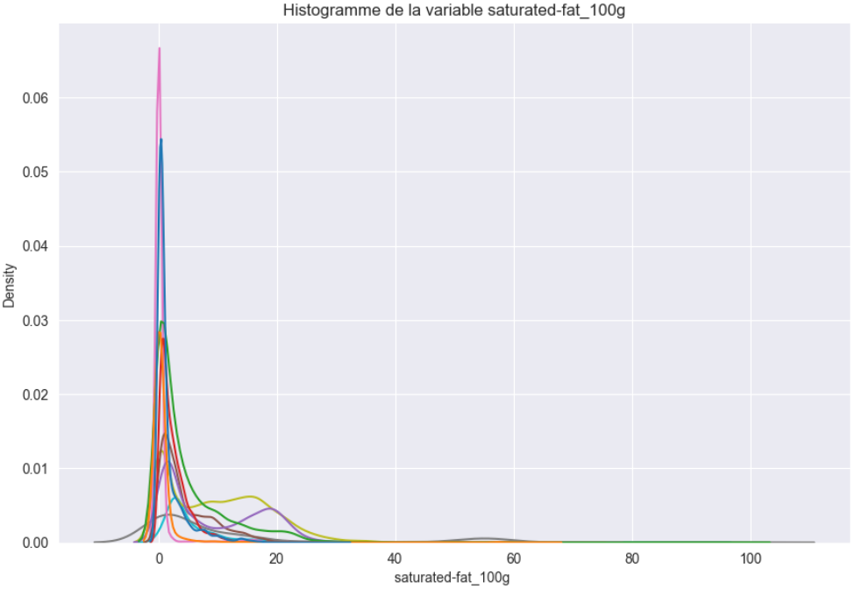
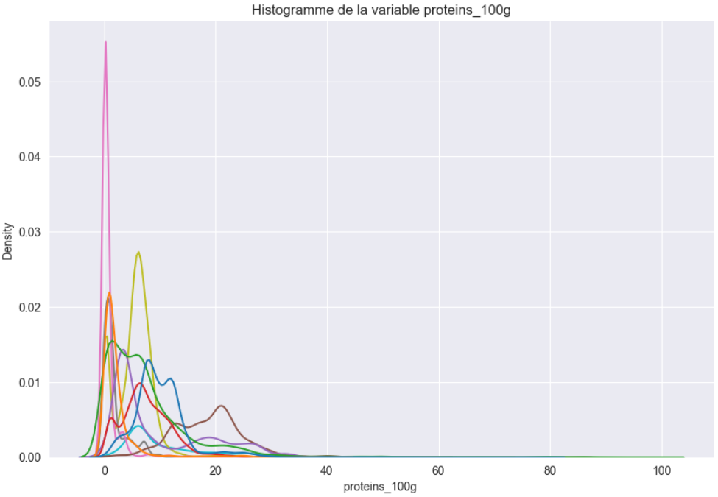
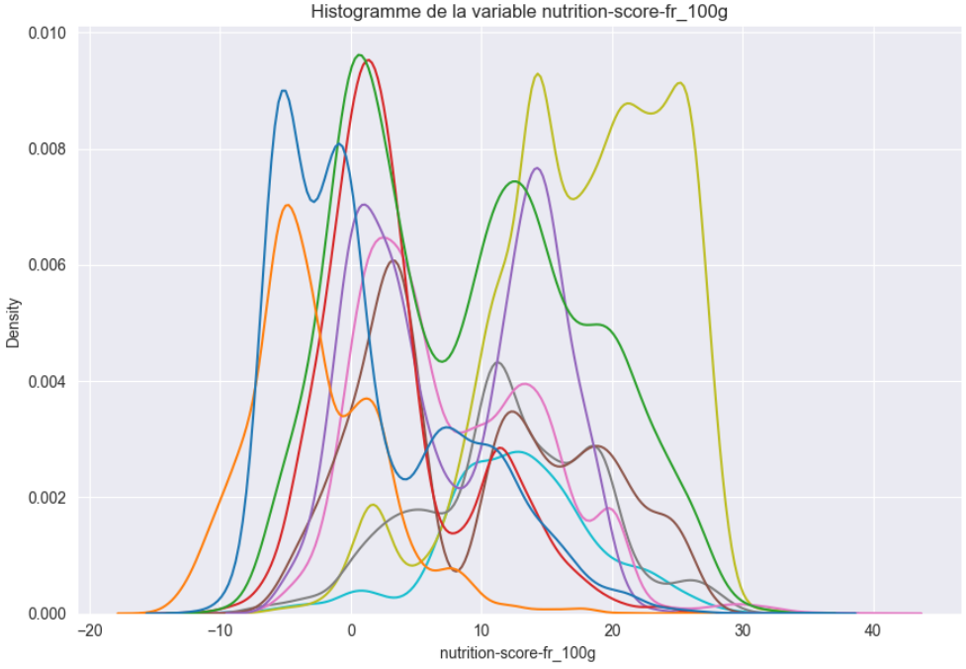
Variables quantitatives en fonction de la variable « pnns_groups_1 » :

Slide 9
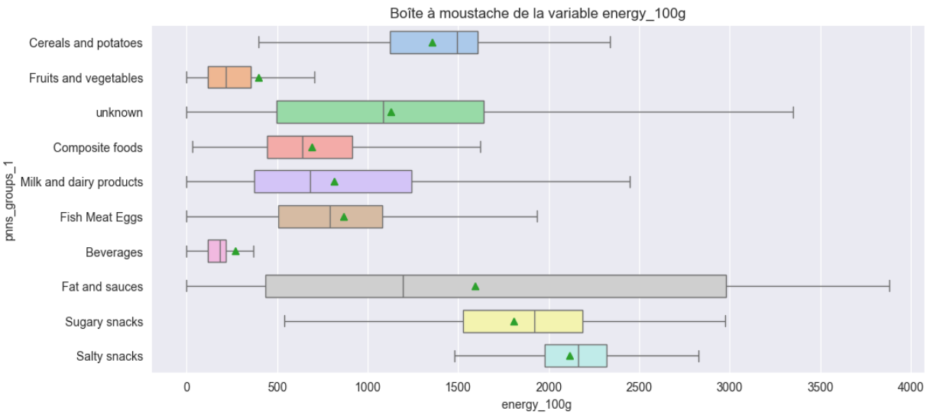
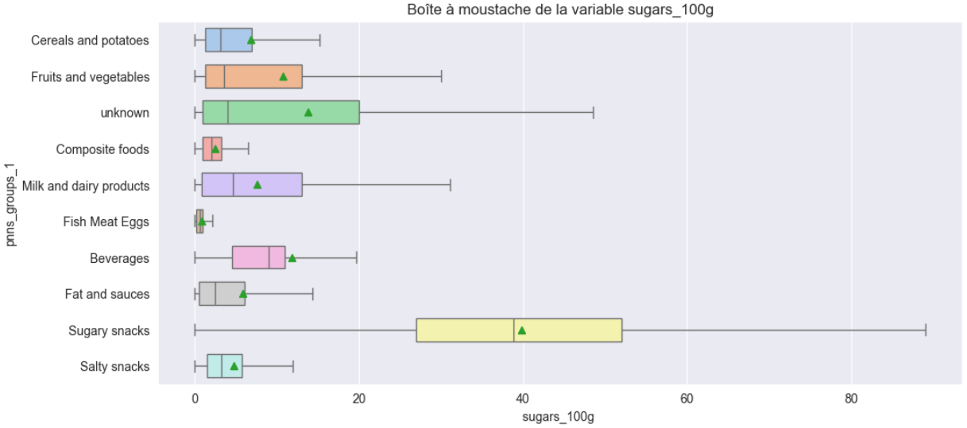
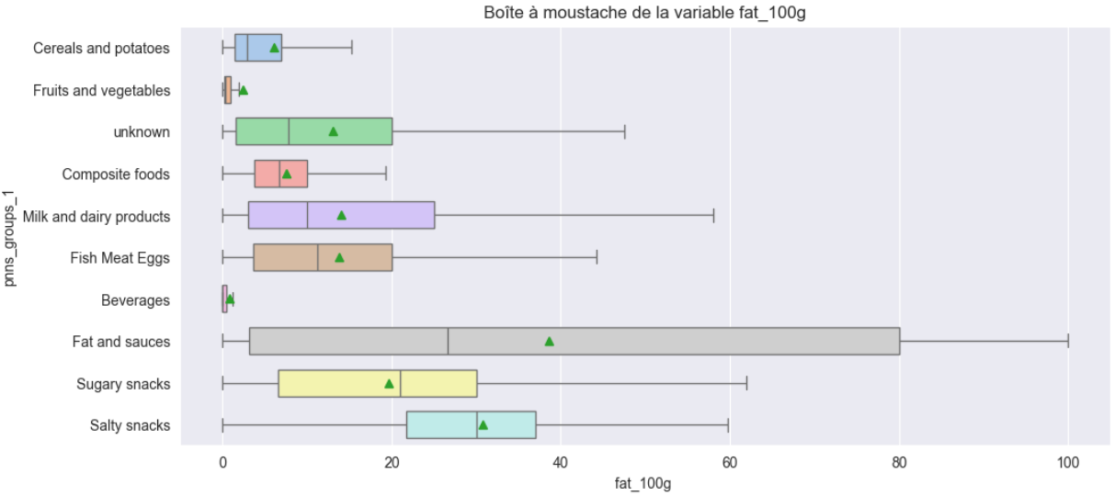
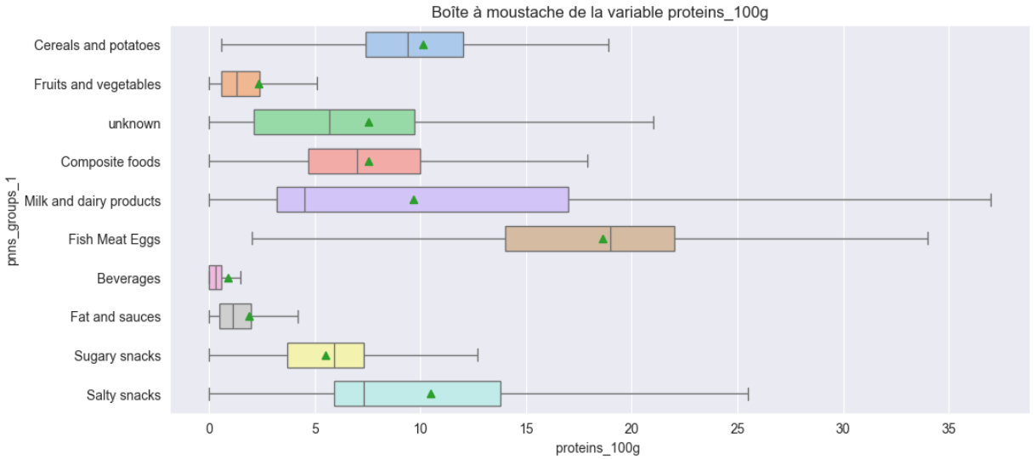
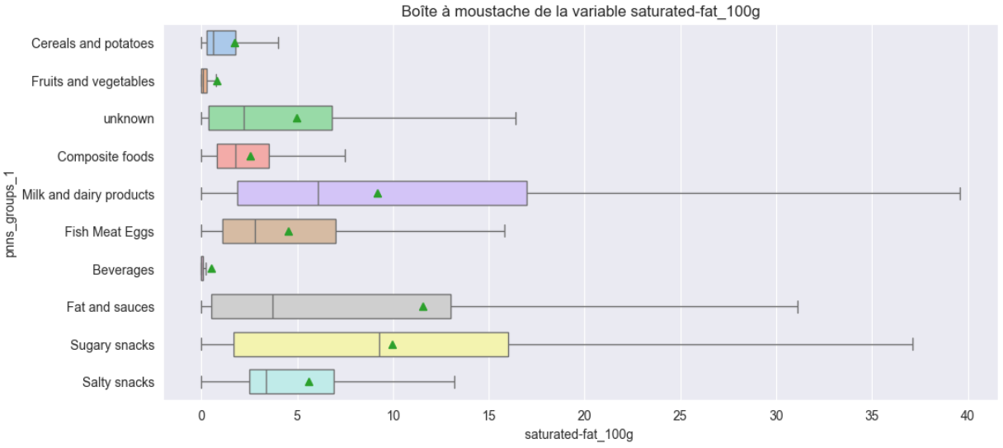
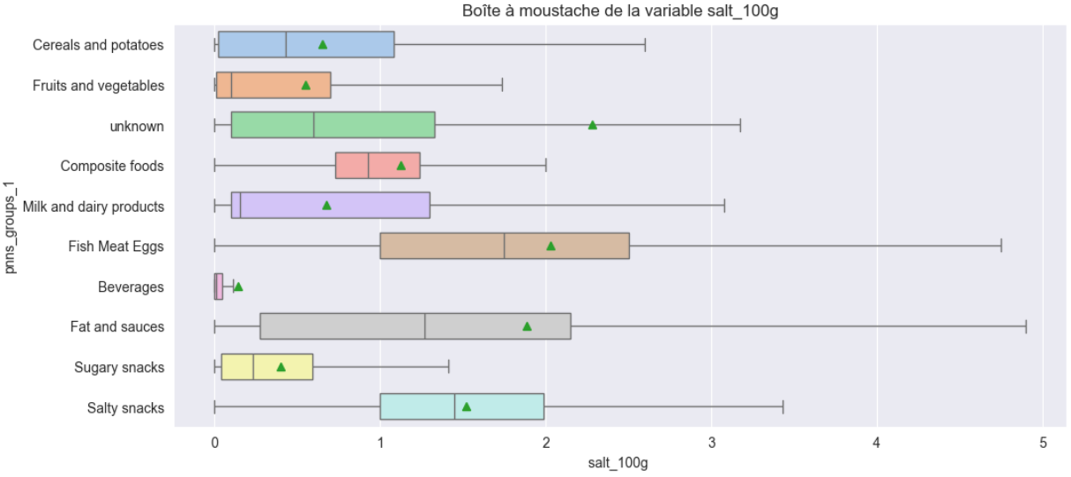
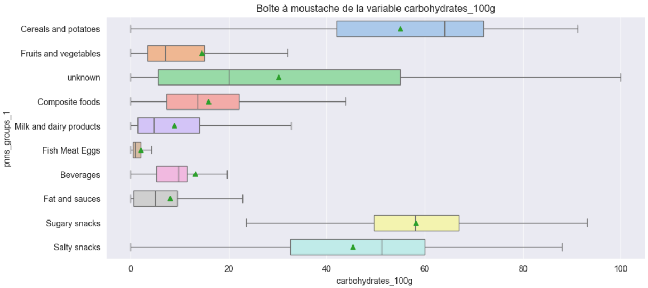
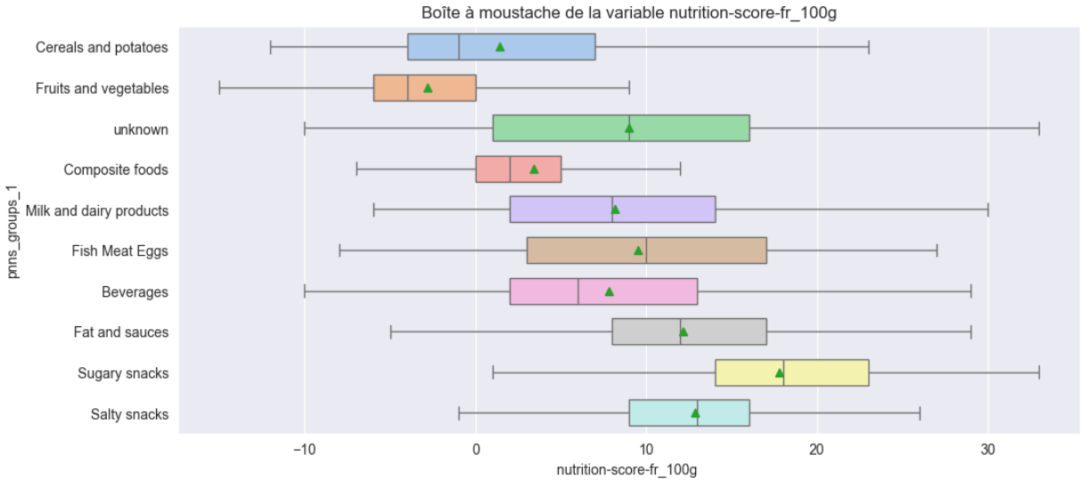
Variables quantitatives en fonction de la variable « pnns_groups_1 » :
On observe une différence significative de la moyenne (triangles verts) de toutes les variables au sein des groupes pnns_1. On peut penser qu’une dépendance existe entre ces variables et « pnns_groups_1 ».

Slide 10
Tests statistiques :
Testons l’indépendance entre les variables « pnns_groups_1 » et « nutrition-score-fr_100g » avec une ANOVA :
Test d’homogénéisation des variances : Test de Levene
La p-value est < 0.05 donc l’hypothèse de l'homogénéité de la variance est rejetée.
Réalisons une ANOVA de Welch :
La p-value est < 0.05 donc l’hypothèse selon laquelle la moyenne du nutriscore est égale entre les différents groupes pnns_1 est rejetée.
Vérifions l’interprétabilité de notre ANOVA de Welch :
Test de Shapiro-Wilk : la distribution des résidus n'est pas normale.
Test de Levene : les variances des résidus ne sont pas homogènes.
ANOVA de Welch non interprétable
Réalisons le test non-paramétrique de Kruskal-Wallis :
La p-value est < 0.05, l'hypothèse d'indépendance H0 est donc rejetée. Les variables nutriscore et pnns1 sont donc liées : selon le groupe pnns1, le nutriscore varie.

Slide 11
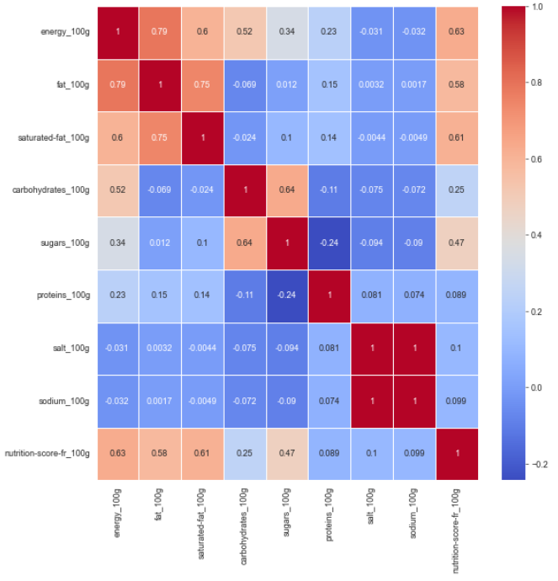
Matrice de corrélations:
Une corrélation parfaite entre le sel et le sodium
Les graisses sont fortement corrélées entre elles et également corrélées au nutriscore et à l'énergie
Le sucre et les carbohydrates sont fortement corrélés entre eux
Le sucre est légèrement corrélé au nutriscore et les carbohydrates à l'énergie
Aucune anti-corrélation prononcée n'apparait

Slide 12
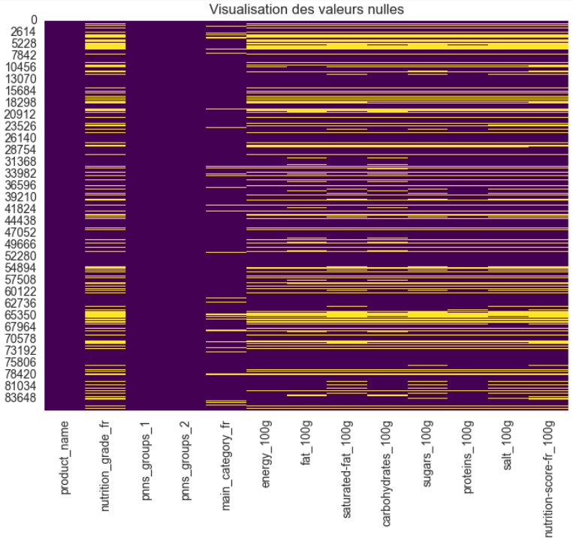
Imputation des valeurs manquantes
Suppression de la colonne 'sodium_100g’, identique à celle du sel.
Visualisation des valeurs manquantes pour les variables restantes :
3 types d’imputations :
Par la médiane
Par les k plus proches voisins ou KNN imputer
Par l’iterative imputer

Slide 13
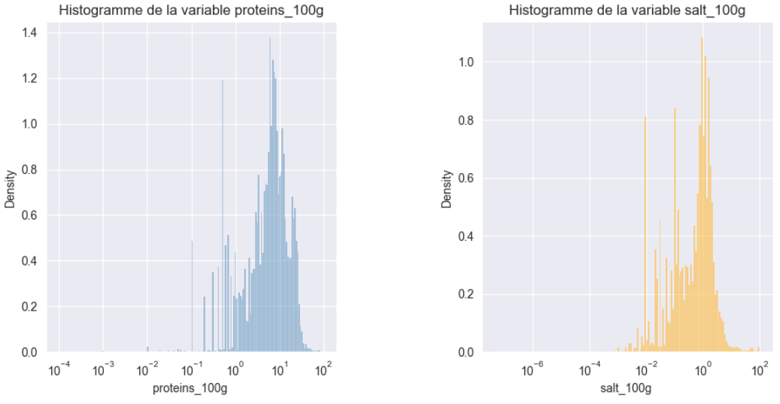
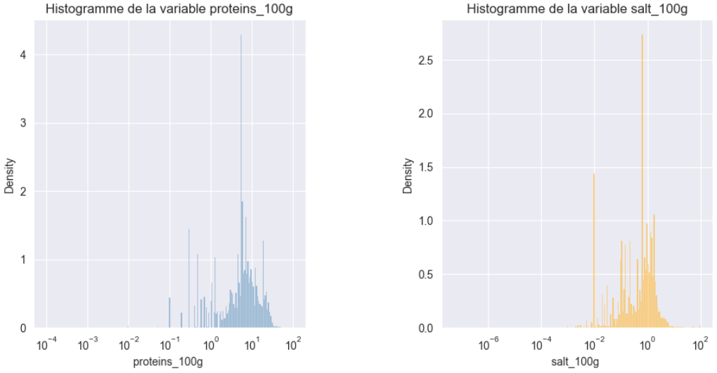
Par la médiane:
Les variables « salt_100g » et « proteins_100g » ne sont pas corrélées avec d'autres variables
imputation des valeurs manquantes par la médiane pour ces variables, en fonction de chaque groupe pnns_1
Méthode :
Calcul des médianes des variables « salt_100g » et « proteins_100g » pour chaque groupe pnns_1.
Remplacement des valeurs manquantes « salt_100g » et « proteins_100g » par la médiane calculée de son groupe pnns_1.
AVANT
APRES

Slide 14
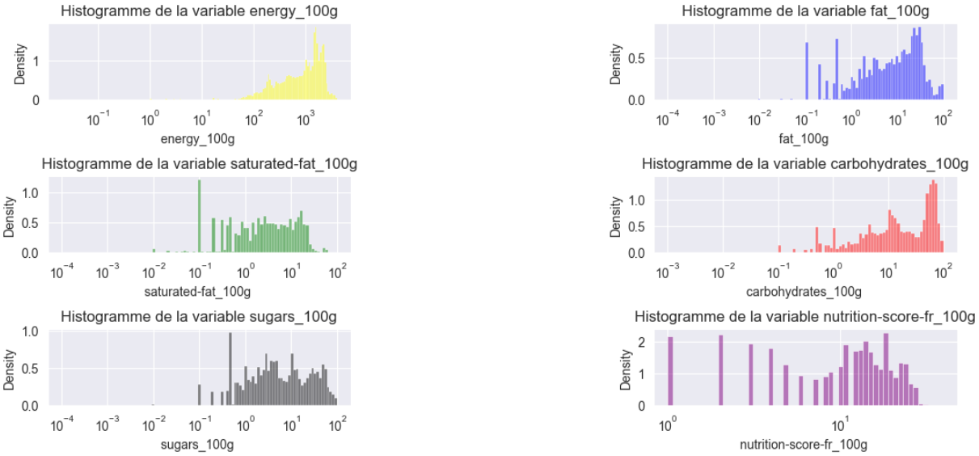
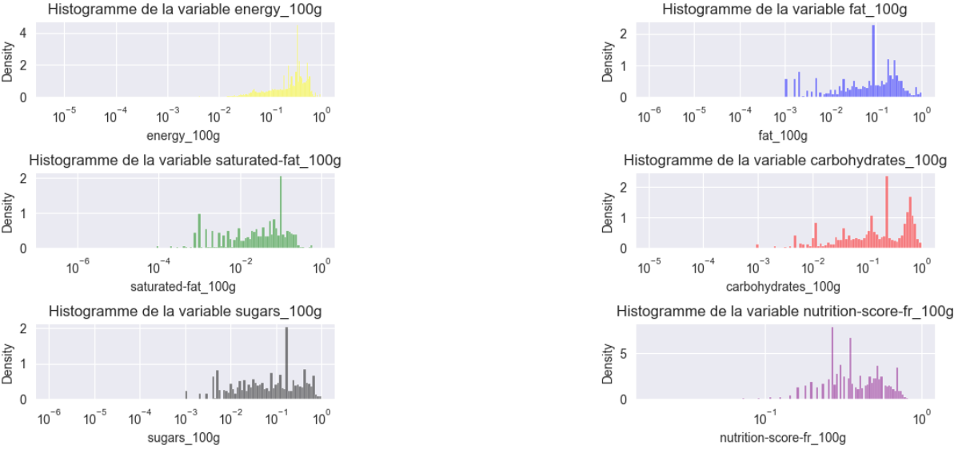
Par la méthode des k plus proches voisins ou KNN imputer :
Méthode d'imputation pour des variables quantitatives corrélées.
Méthode :
Pour une valeur manquante, on calcule les distances entre l'ensemble des individus et on retient les plus petites distances. Les valeurs de ces "plus proches voisins" sont alors utilisées pour imputer la valeur manquante.
Préparation:
Binarisation de « pnns_groups_1 » et normalisation des données entre 0 et 1 avec MinMaxScaler.
AVANT
APRES

Slide 15
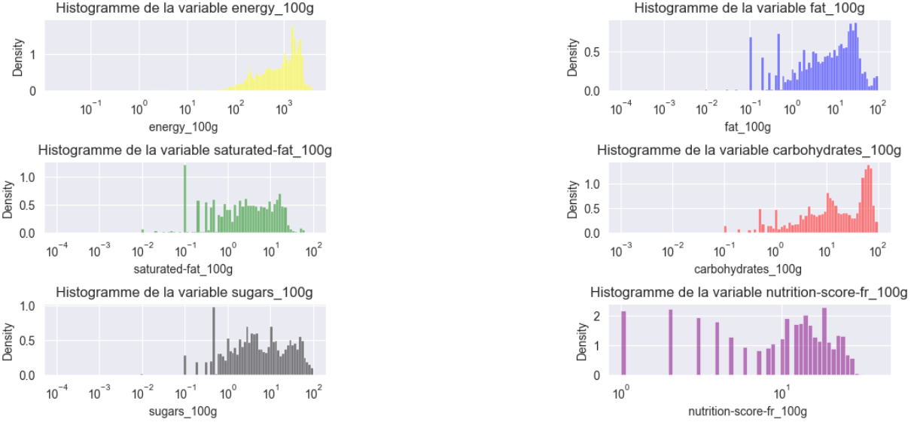
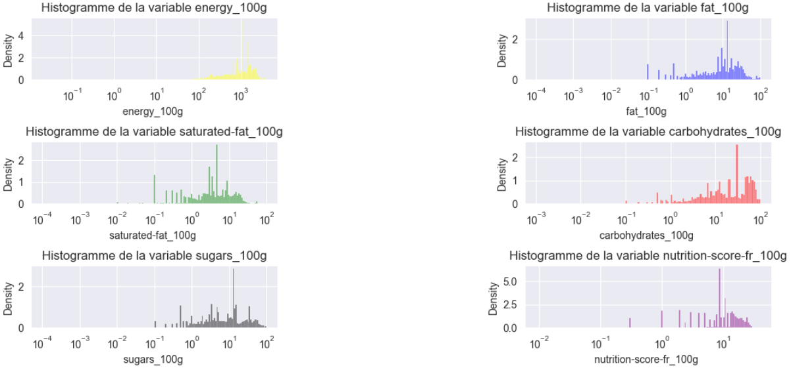
Par l'iterative imputer:
Méthode d'imputation itérative pour des variables quantitatives corrélées.
Méthode :
Imputation des valeurs manquantes par la moyenne.
Chaque variable avec des valeurs manquantes sont traitée comme variable cible. Un apprentissage automatique modélise les relations entre la variable cible et les autres.
La modélisation des relations est utilisée pour prédire les valeurs manquantes selon les autres variables.
Répétition des deuxièmes et troisièmes étapes jusqu'à ce qu'il n'y ait plus de changements significatifs dans les valeurs imputées ou à partir d'un certain nombre d'itérations.
Préparation:
Binarisation de « pnns_groups_1 ».
AVANT
APRES

Slide 16
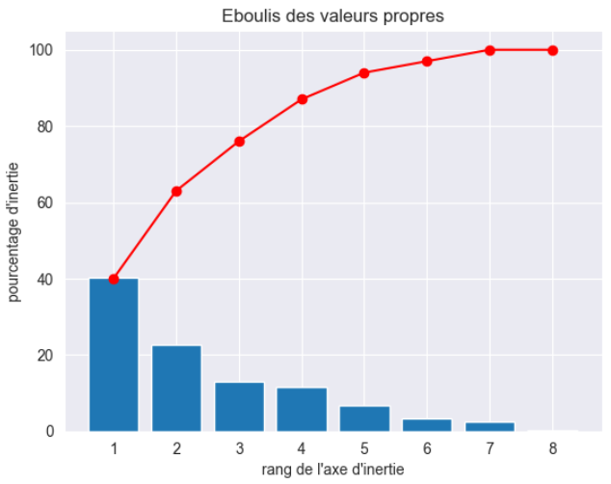
ACP : Analyse en Composante Principale
Méthode :
Consiste à transformer des variables quantitatives en nouvelles variables (combinaisons linéaires des variables initiales qui maximisent la variance des données), nommées « composantes principales » ou axes principaux. Elle permet de résumer l'information en réduisant le nombre de variables.
Préparation:
Normalisation des données car il est essentiel de centrer-réduire les données (moyenne égale à 0 et écart-type à 1 pour toutes les variables) afin que chaque variable ait le même poids.
Sélection des composantes :
Les trois premières composantes expliquent
plus de 70% de la variance des données.
Nous analyserons donc ces trois premières
composantes.

Slide 17
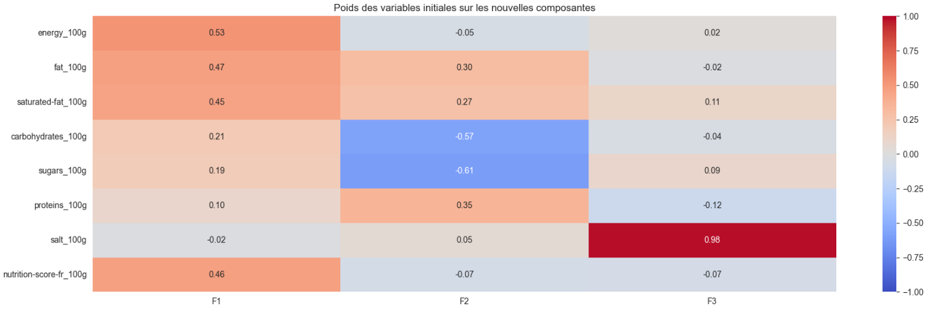
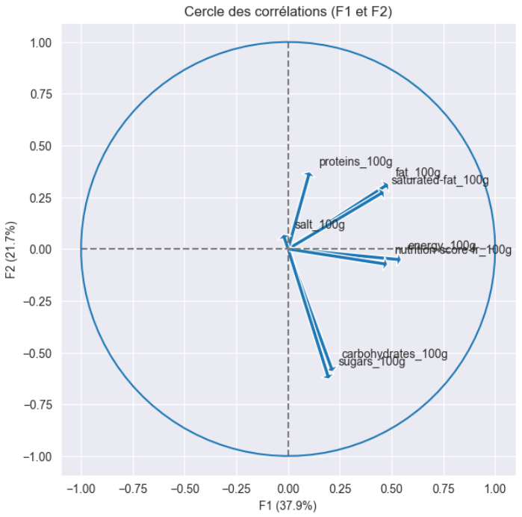
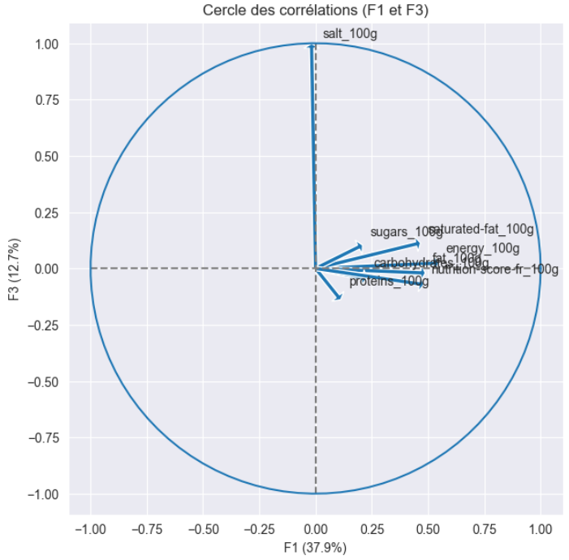
Matrice et cercles de corrélations:

Slide 18
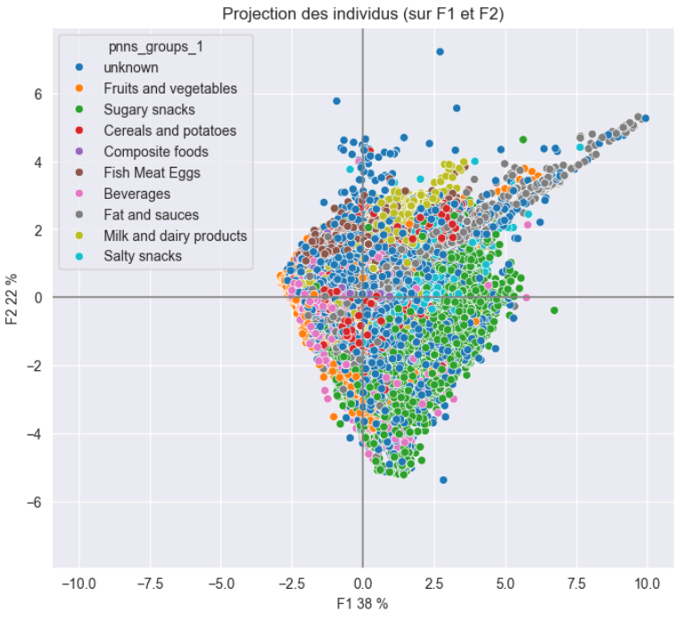
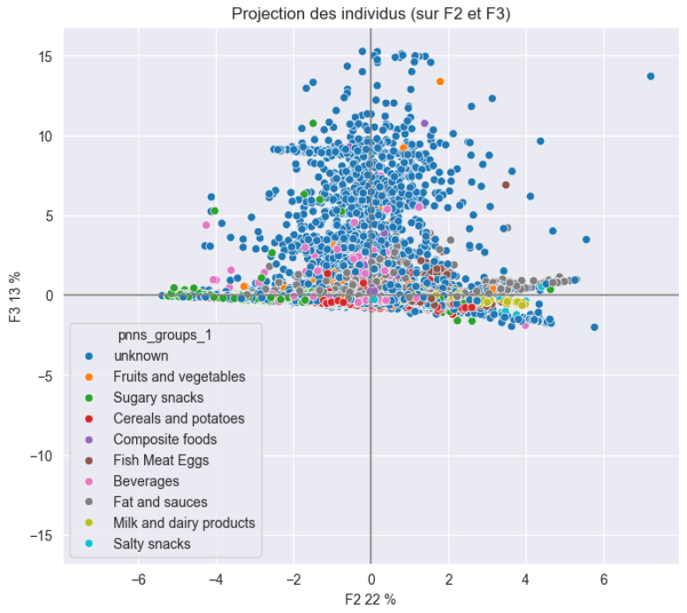
Interprétation:
Pour l'axe F1, on voit que les variables liées aux graisses, celle de l'énergie et celle du nutriscore sont positivement corrélées à F1.
Pour l'axe F2, on voit que les variables liées aux sucres et carbohydrates sont les plus négativement corrélées à F2.
Pour l'axe F3, on voit que la variable liée au sel est la plus positivement corrélée à F3.
Projection des individus :

Slide 19
Conclusion
La base de données Open Food Facts contient beaucoup de valeurs manquantes et aberrantes.
Après notre étude de faisabilité, il apparait possible de l’améliorer de façon automatique :
En bornant la saisie de certaines variables
En auto-complétant une des variables identiques
En suggérant des valeurs pour les variables en fonction de leur groupe pnns_1 par exemple en utilisant l’imputation par la médiane pour les variables non corrélées ou le KNN imputer pour les autres,
Il est en effet possible avec un nombre d’informations limité de pouvoir prédire le groupe pnns_1 d’un produit et donc de pouvoir suggérer des valeurs de variables respectant ces groupes,

Slide 20
RGPD (Règlement Général sur la Protection des Données)
Notre analyse n’a pas eu besoin de se conformer à la RGPD puisque nous n’avons pas traités de données personnelles : c’est à dire « toute information se rapportant à une personne physique identifiée ou identifiable »).
Pour rappel, les 5 grands principes de la RGPD sont :
Le principe de finalité : le responsable d'un fichier ne peut enregistrer et utiliser des informations sur des personnes physiques que dans un but bien précis, légal et légitime ;
Le principe de proportionnalité et de pertinence : les informations enregistrées doivent être pertinentes et strictement nécessaires au regard de la finalité du fichier ;
Le principe d'une durée de conservation limitée : il n'est pas possible de conserver des informations sur des personnes physiques dans un fichier pour une durée indéfinie. Une durée de conservation précise doit être fixée, en fonction du type d'information enregistrée et de la finalité du fichier ;
Le principe de sécurité et de confidentialité : le responsable du fichier doit garantir la sécurité des informations qu'il détient. Il doit en particulier veiller à ce que seules les personnes autorisées aient accès à ces informations ;
Les droits des personnes.

Slide 21
Merci pour votre attention

